Slide 1
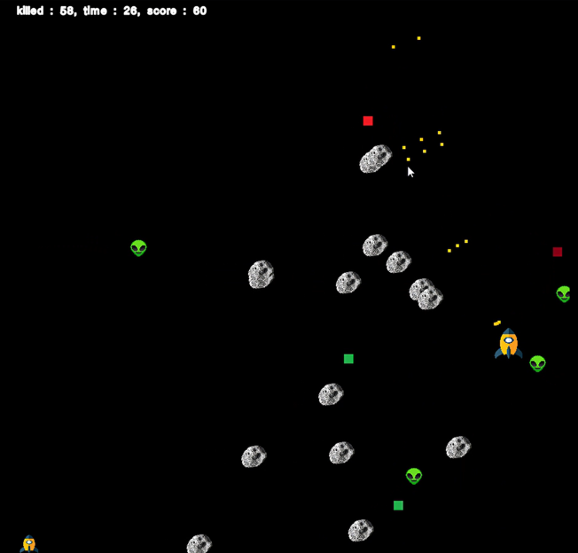

B조 프로젝트 발표
B조: 손혜성, 송재현, 왕민, 이재노

Slide 2
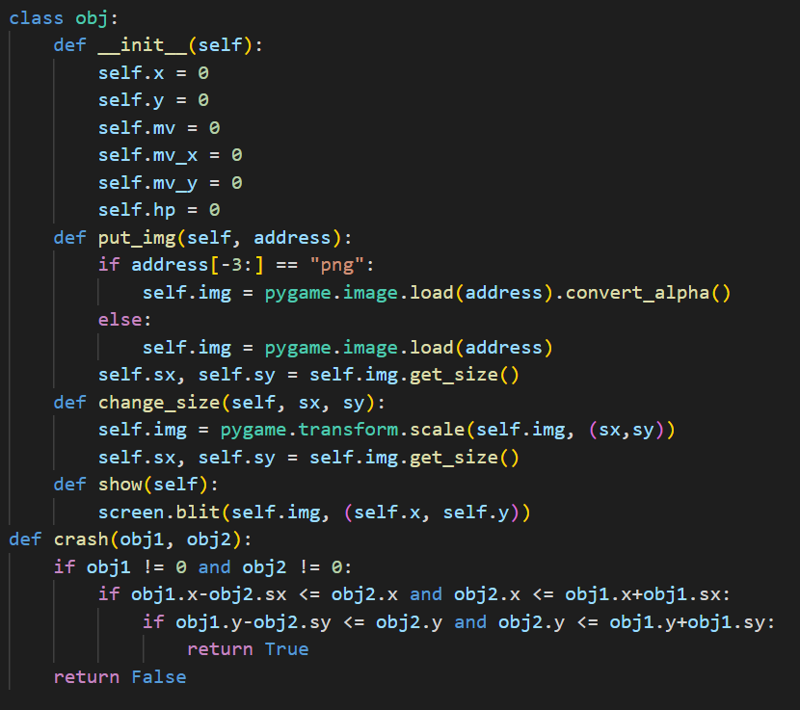
obj 클래스
장애물, 발사체, 아이템 등
게임에 사용될 객체들을 만드는 클래스
생성될 좌표, 속도, 체력 등을 객체마다 지정
함수 :
이미지 불러오기, 객체 사이즈 조절, 객체 그리기

Slide 3
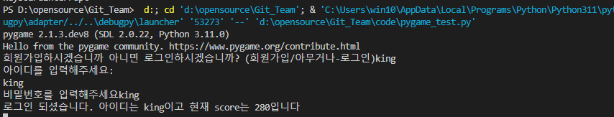
게임 화면 구성
로그인 화면
로그인 정보와 사용자의 최고 점수 표시

Slide 4
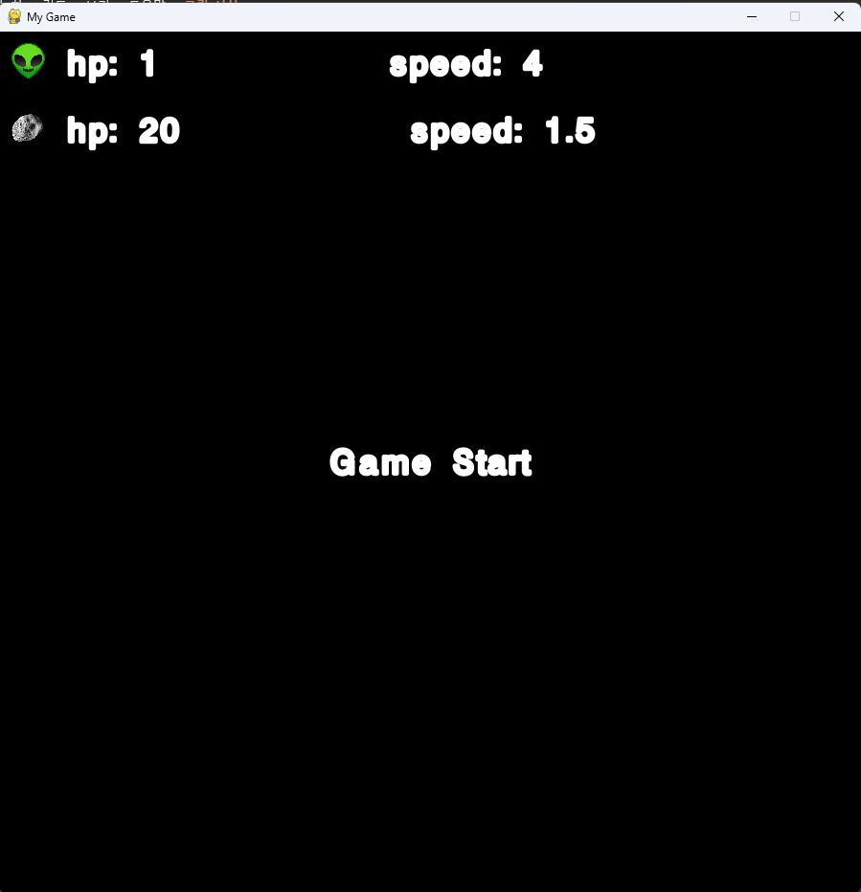
게임 화면 구성
Alien과 stone의 세부 정보 표시
게임 시작 버튼

Slide 5

게임 화면 구성
현재 진행 상태
남은 기회

Slide 6
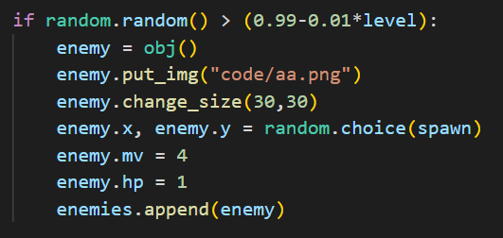

alien
시간이 지날 수록 생성 확률이 높아짐
생성 위치를 enemy.x, enemy.y 에 저장
속도: 4, 체력:1
리스트 enemies에 생성된 객체 저장

Slide 7
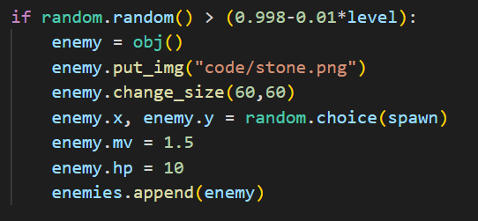
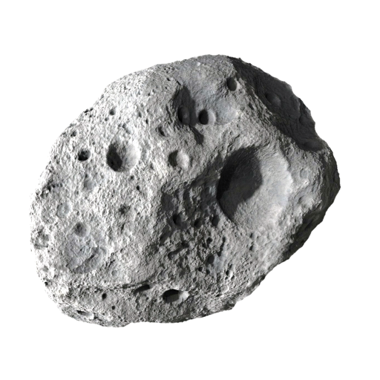
stone
alien보다 낮은 확률로 생성
생성 위치를 enemy.x, enemy.y 에 저장
속도: 1.5 / 체력: 10
리스트 enemies에 생성된 객체 저장

Slide 8
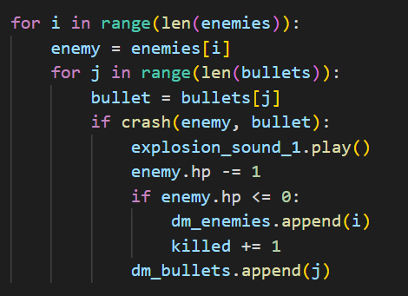
충돌 판정
enemies 리스트에 들어있는 alien, stone과
bullets 리스트에 들어있는 bullet의 충돌 판정
충돌할 때마다 enemy체력 1 감소
enemy의 체력이 0이면 dm_enemies에 저장
dm_enemies : 삭제할 enemy객체를 저장할 리스트
enemy와 충돌한 발사체를 dm_bullets 리스트에 저장
dm_bullets : 삭제할 bullet객체를 저장할 리스트

Slide 9
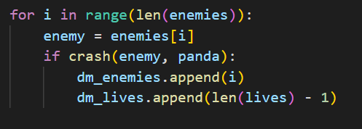
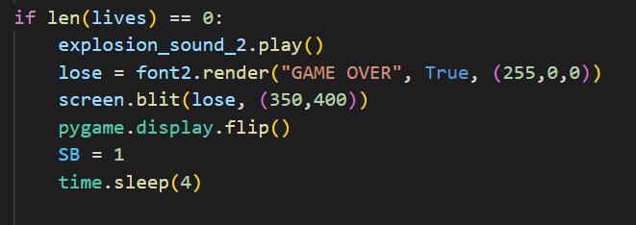
충돌 판정
enemies 리스트에 들어있는 alien, stone과
플레이어의 충돌 판정
충돌할 때마다 충돌한 enemy를 dm_enemies에 추가
플레이어의 체력을 1 감소
플레이어의 체력이 0이 되면 “GAME OVER”와 함께
게임 종료

Slide 10



아이템
아이템 생성
아이템 소멸
이동속도 증가
투사체 크기 증가
투사체X3

Slide 11
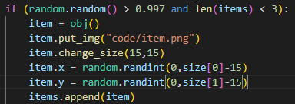
아이템 생성
생성된 난수가 0.997보다 크고(0.3% 확률), 이미 생성된 같은 종류의 아이템이 3개 미만일 때 아이템 객체를 만듦.

Slide 12
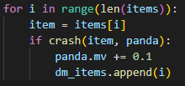
아이템 소멸
충돌확인 (충돌과 동시에 아이템 효과 적용)
충돌된 객체는 제거할 객체의 위치값(index)을 저장하는 리스트(dm_items)에 삽입
Panda = player

Slide 13
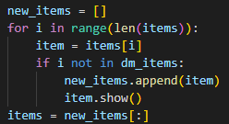
아이템 소멸
아이템 리스트에서 제거 리스트에 있는 객체들을 제외한 나머지 객체들을 new_items 리스트에 저장
기존 아이템 리스트의 값을 new_items로 대체

Slide 14


이동속도 증가
플레이어의 이동 속도(panda.mv)를 0.1 증가시킴

Slide 15
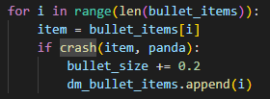

투사체 크기 증가
투사체의 크기(bullet_size)를 0.2 증가시킴

Slide 16
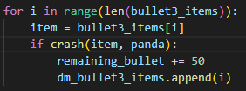
투사체X3
투사체*3의 남은 수를 의미하는 remaining_bullet 변수를 50 증가시킴
Remaining_bullet이 0 이상일 때, 1개씩 발사되던 방식과 달리 3방향으로 동시에 발사됨.
5°

Slide 17
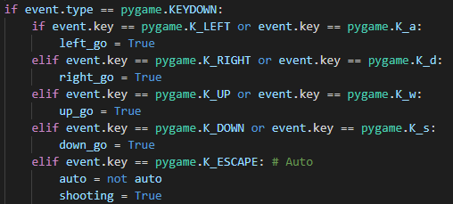
자동기능
컴퓨터와 같이 게임할 수 있도록 만들기 위해서 추가함
ESC를 누르면 캐릭터 스스로 총을 쏘고 아이템을 먹을 수 있도록 설계함 (회피 기능은 시간이 부족으로 미완성 상태 -> 현재 자동기능을 사용하기엔 무리가 있음)

Slide 18
자동 기능
(용량 문제로 영상 삭제)

Slide 19
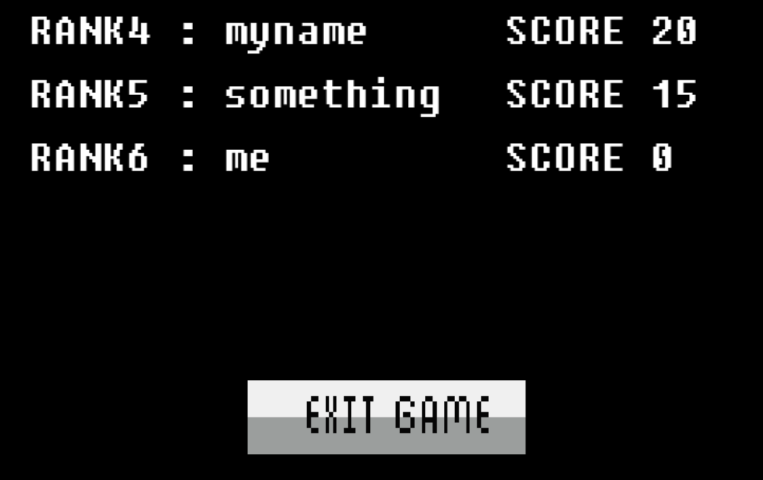
결과 출력
member.json 파일에 사용자 아이디, 비밀번호, 점수를 입력하고 랭킹을 출력

Slide 20
추가 개선 및 희망사항
회원가입 및 로그인 기능을 게임창에 출력
자동 회피 기능
오토 기능을 활용한 보조 플레이어(컴퓨터) 기능
일시정지 기능
member.json 같이 누구나 접근 가능한 회원기록 없이 회원기록 저장

Slide 21
감사합니다
https://github.com/jeno0228/Git_Team.git

